Slide 1
Analiza ankete
- učitelji

Slide 3
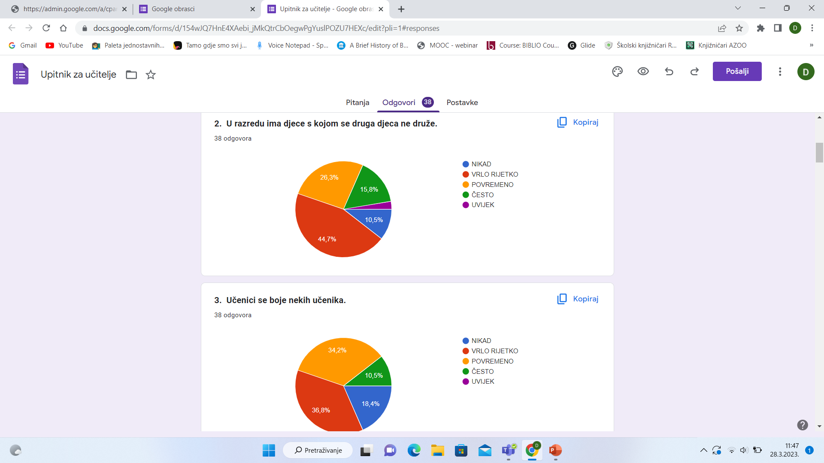

Slide 4
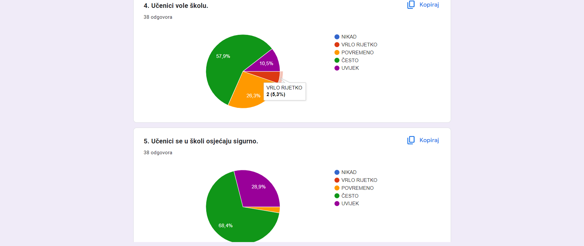

Slide 5
